Slide 1
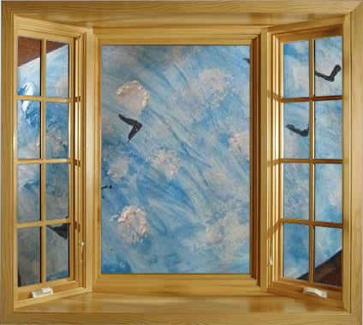
Jour 6
Consigne d’écriture
Ton objet décide de mettre une affiche à la fenêtre pour remercier les personnes qui travaillent pendant cette période de confinement.
Invente le message qui pourrait être écrit sur l’affiche.
Consigne artistique
Voici un autre artiste, Ben Vautier. On l’appelle « Ben » tout simplement. Il écrit en blanc sur fond noir des phrases en apparence toutes simples. Il en recouvre les murs.
Réalise l’affiche pour remercier les personnes qui travaillent (pharmaciens, boulangers, aides-soignants, médecins, éboueurs, postiers…) et colle-la à ta fenêtre.

Slide 2

Jour 7
Consigne d’écriture
Imagine ce qui peut arriver à ton objet s’il écoute cette musique.
https://www.youtube.com/watch?v=Kf5B9MuTAk0
Consigne artistique
Dessine un paysage que tu imagines si tu écoutes cette musique.

Slide 3
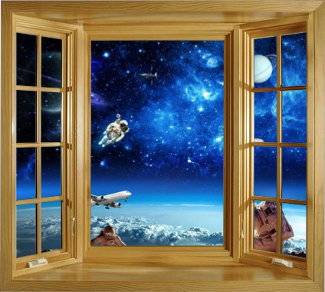
Jour 8
Consigne d’écriture
Si ton objet pouvait sortir de ta maison, où irait-il ?
Qui irait-il rencontrer ? Que ferait-il ?
Consigne artistique
Découpe dans un magazine un endroit où ton objet serait allé et dessine-le sur l’image.

Slide 4
Jour 9
Consigne d’écriture
Imagine que ton objet voyage dans le passé avec Neil Armstrong sur la photographie. Nous sommes le 20 juillet 1969, jour du premier homme à avoir marché sur la lune.
Consigne artistique
Dessine ton objet à la une du journal de l’époque avec uniquement des noirs et des gris.

Slide 5
Jour 10
Consigne d’écriture
Aujourd’hui, c’est carnaval!
Ton objet se retrouve au beau milieu du carnaval. Écris ce qu’il fait, ce qu’il entend, ce qu’il voit, comment sont les autres objets qui l’entourent.
Consigne artistique
Déguise ton objet sur le thème du carnaval et prends-le en photo.

